Slide 1

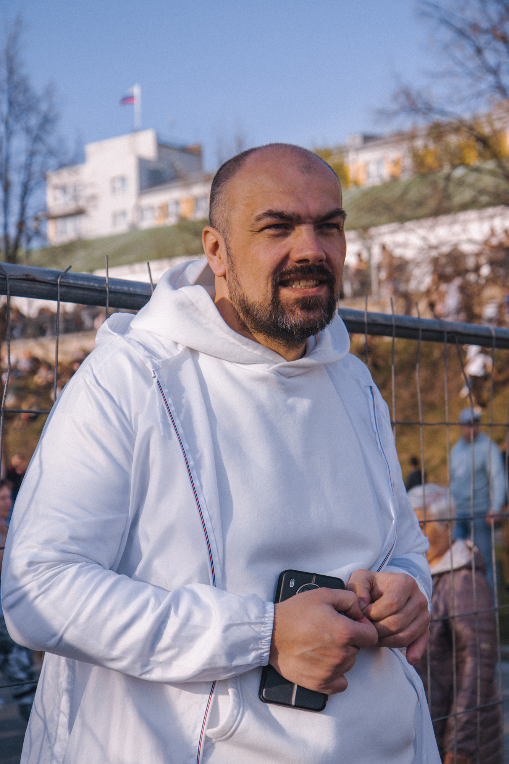
Антропов Валентин Павлович
Тема:
Малоподвижный образ жизни современных людей

Slide 2

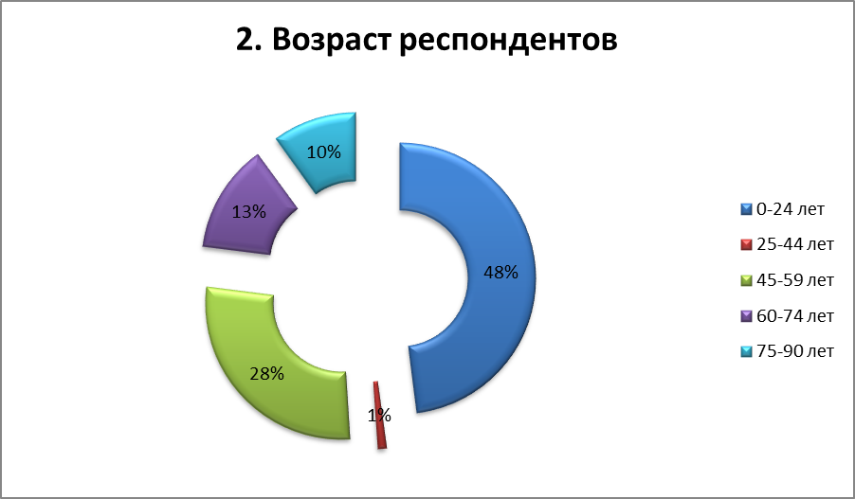
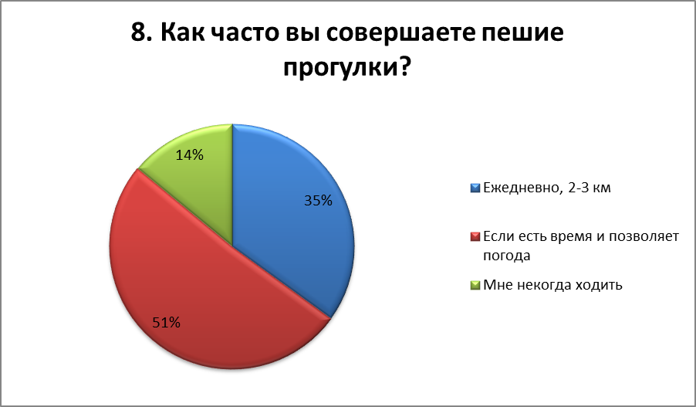
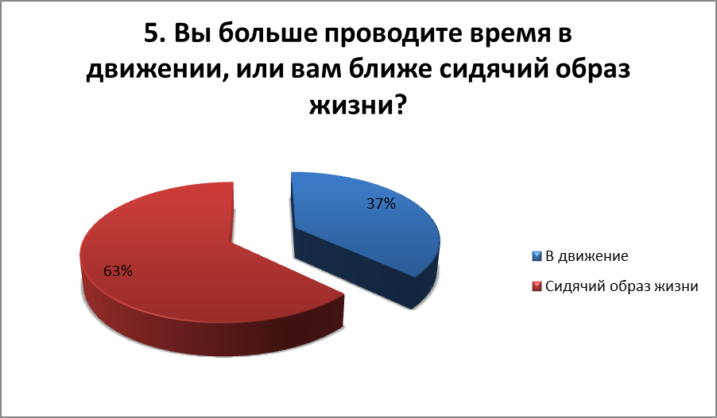
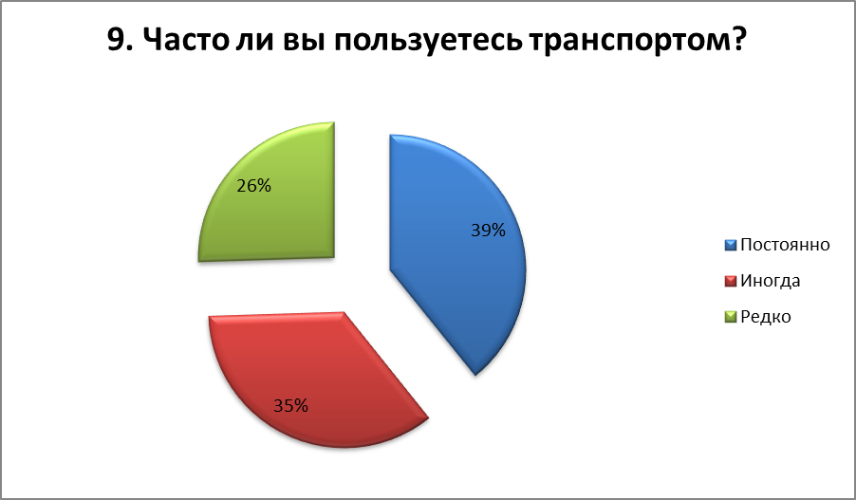
Исследования
Современные реалии привели к резкому сокращению активности у среднестатистического человека. Люди практически не передвигаются пешком, не гуляют после работы, используют личный и общественный автотранспорт, лифты.

Slide 3
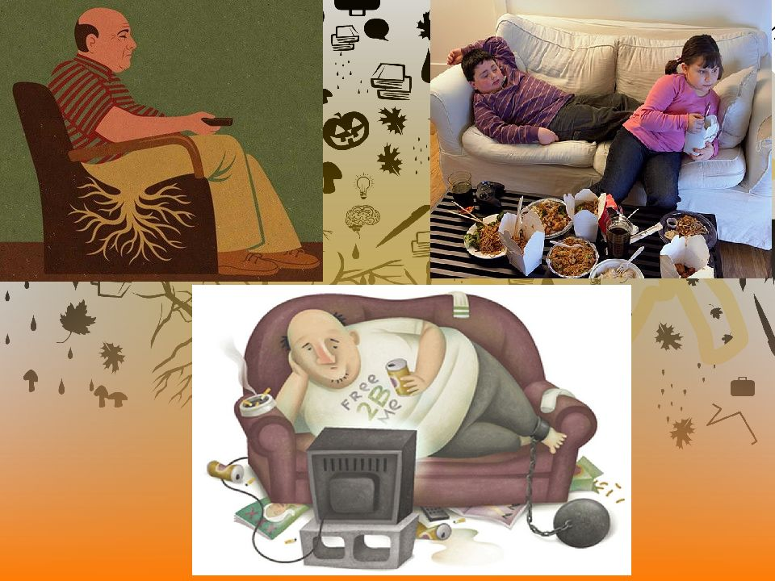
Гиподинамия – пониженная активность, которая запускает негативные изменения в работе внутренних органов и систем.
Notes:
Современные реалии привели к резкому сокращению активности у среднестатистического человека. Люди практически не передвигаются пешком, не гуляют после работы, используют личный и общественный автотранспорт, лифты.

Slide 4
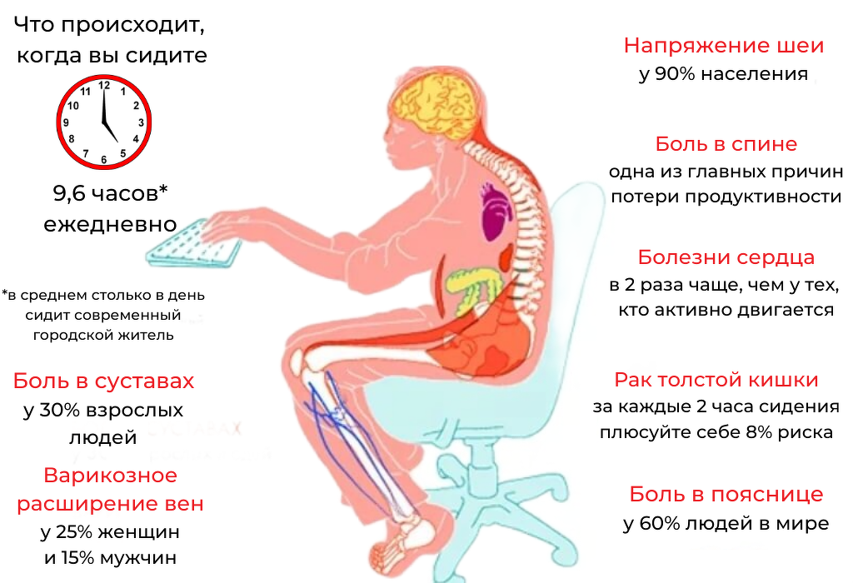
Симптомы гиподинамии: Вялость
Усталость
Снижение аппетита
Сонливость
Плохое настроение
Нарушение сна
Раздражительность
Снижение работоспособности
Общее недомогание
Notes:
Среднестатистического человеку, по рекомендации экспертов Всемирной организации здравоохранения, необходимо не менее 150 минут упражнений в умеренном темпе в неделю или 75 минут активной аэробики, бега. Некоторые специалисты называют оптимальной нагрузкой прохождение 10 тыс. шагов в сутки.

Slide 5
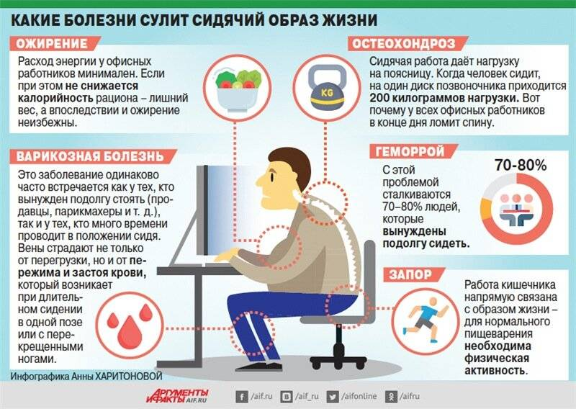

Slide 6
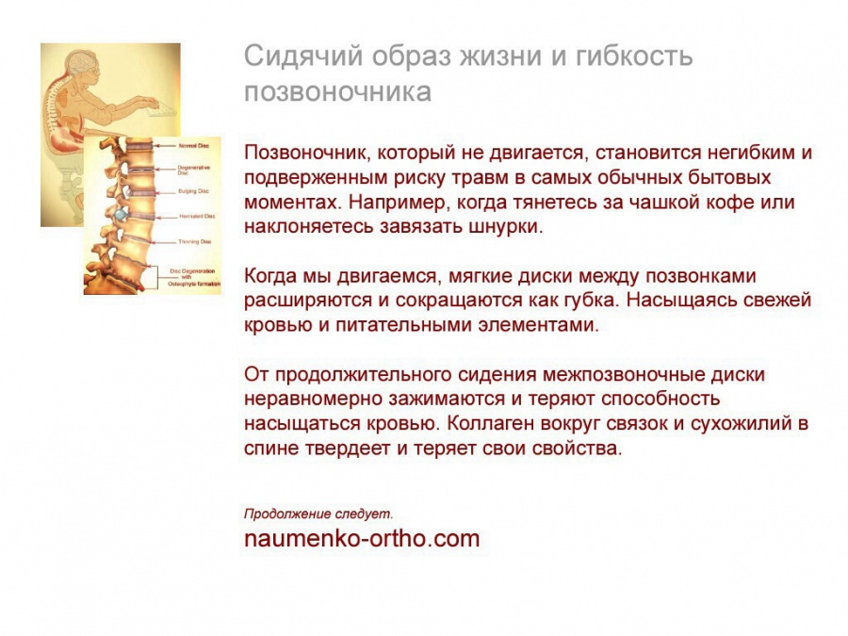
Notes:
Наиболее распространенным последствием сидячего образа жизни становятся дегенеративные заболевания позвоночника. При длительной работе в положении сидя нагрузка на спину возрастает на 50−60%.
По наблюдениям неврологов, на шейный остеохондроз, сколиоз или спондилез жалуется каждый второй офисный сотрудник в возрасте до 50 лет. Заболевания развиваются постепенно, они связаны с неправильным перераспределением нагрузки на позвонки, недостаточным поступлением кальция в костную ткань, замедлением кровообращения. К факторам риска врачи также относят:

Slide 7
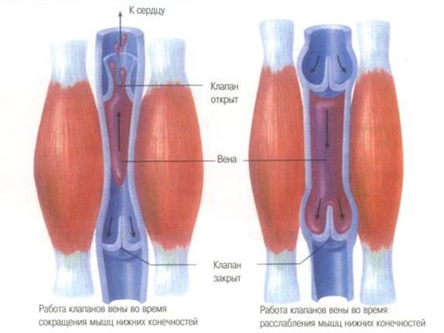
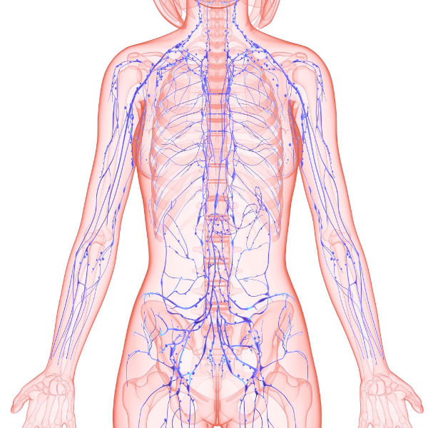
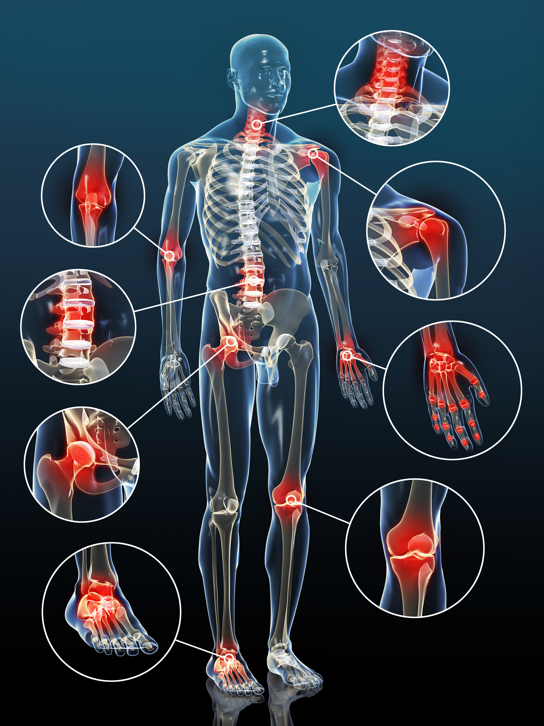

Slide 8
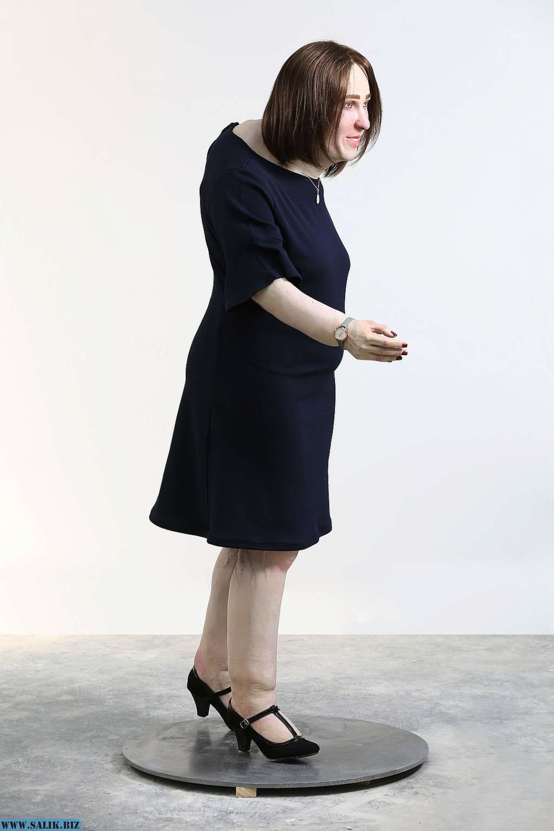
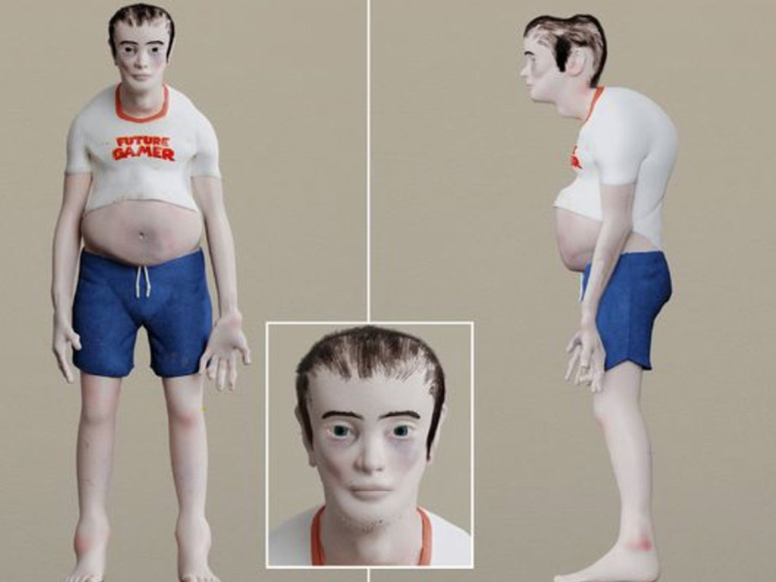

Slide 9
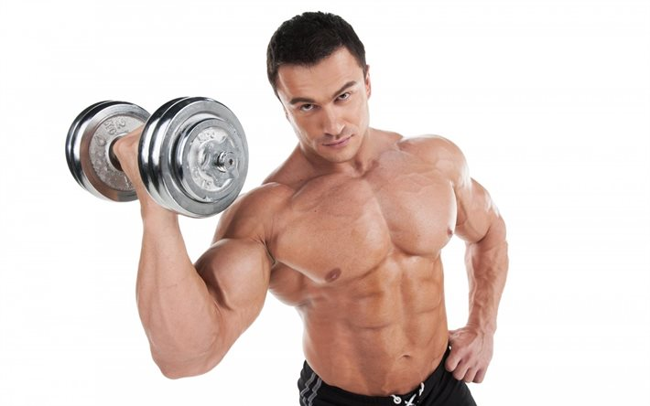
По рекомендациям ВОЗ
150 минут в неделю (2 часа 30 минут) аэробные физические нагрузки средней интенсивности.
75 минут в неделю (1 час 15 минут) аэробной физической нагрузки высокой интенсивности.
2 дня в неделю силовые нагрузки.

Slide 10
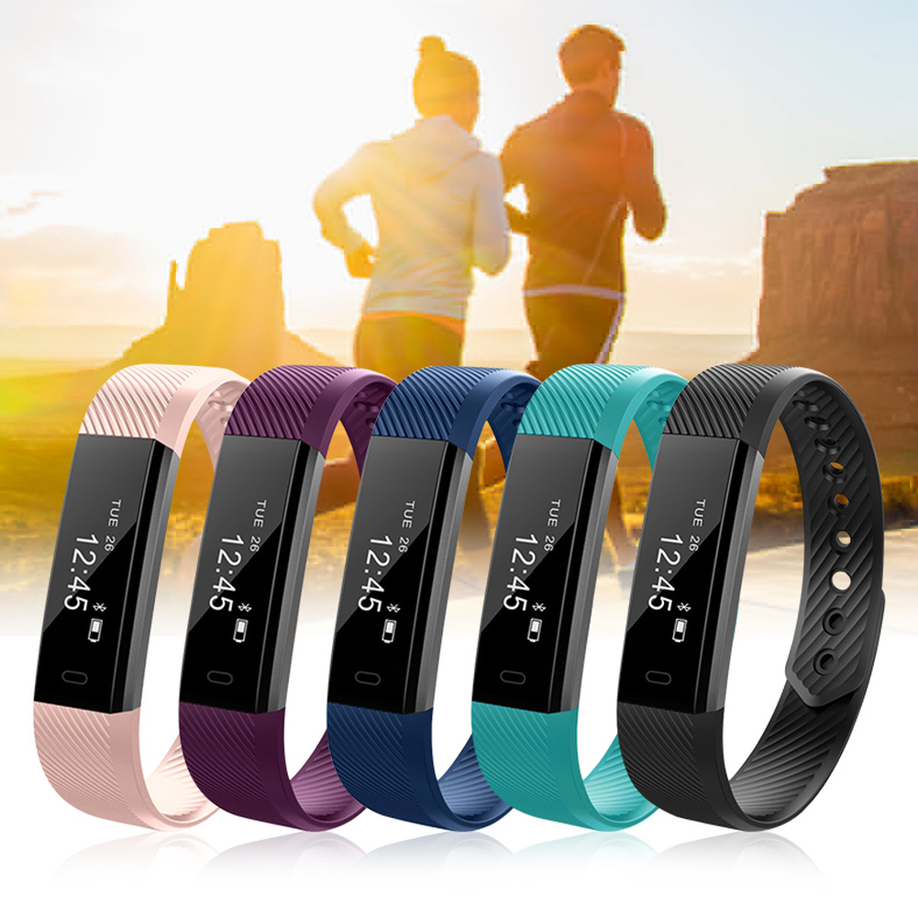
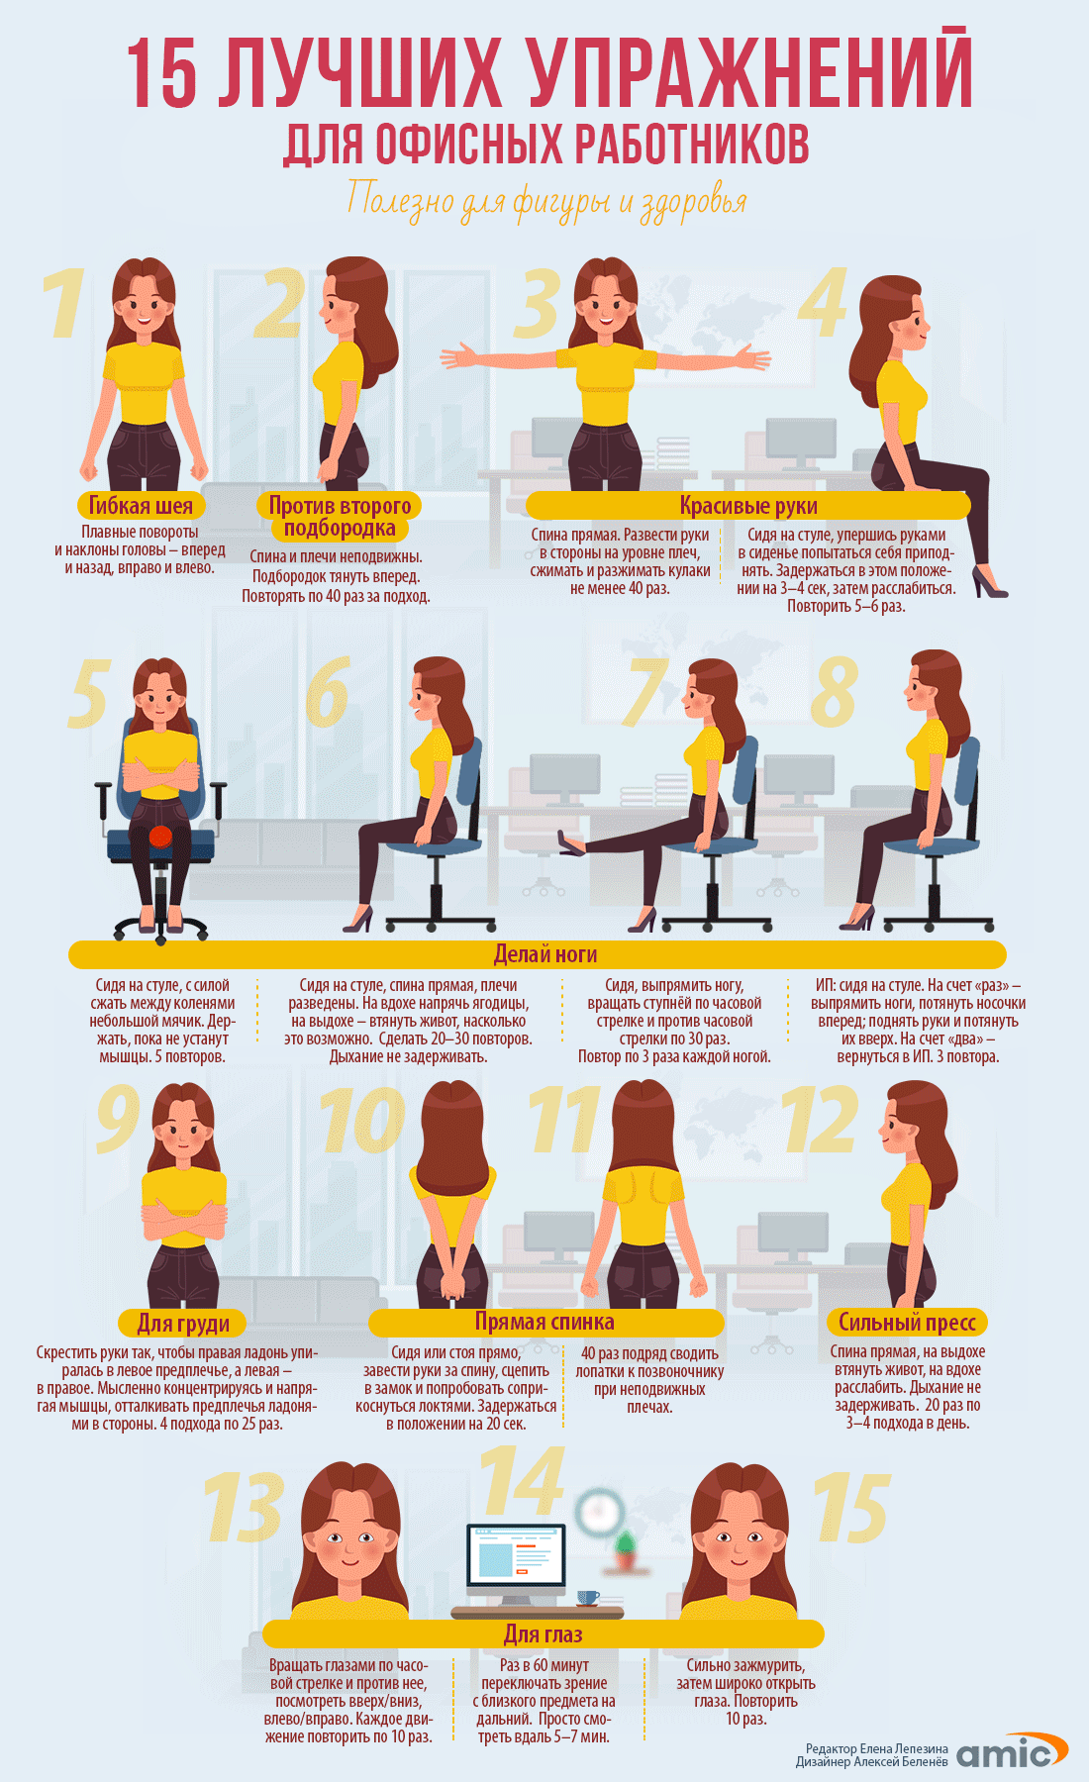
Простое решение.
.
.

Slide 11
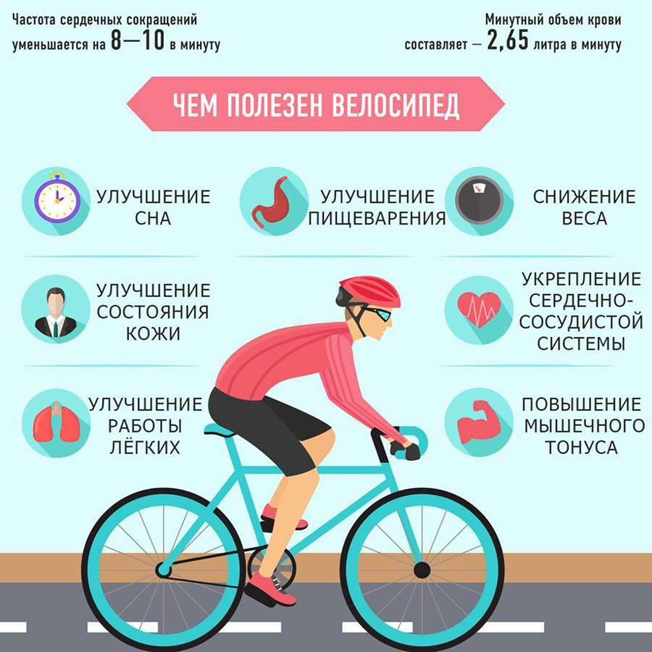
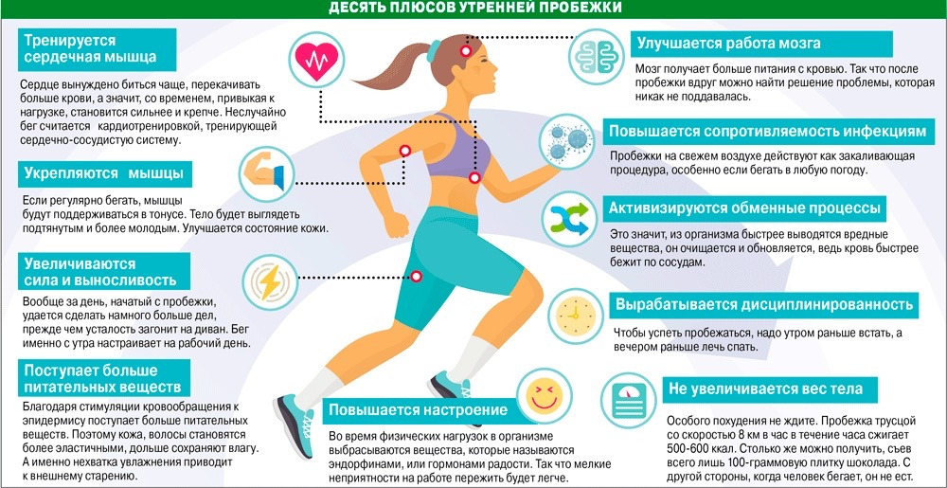
.

Slide 12
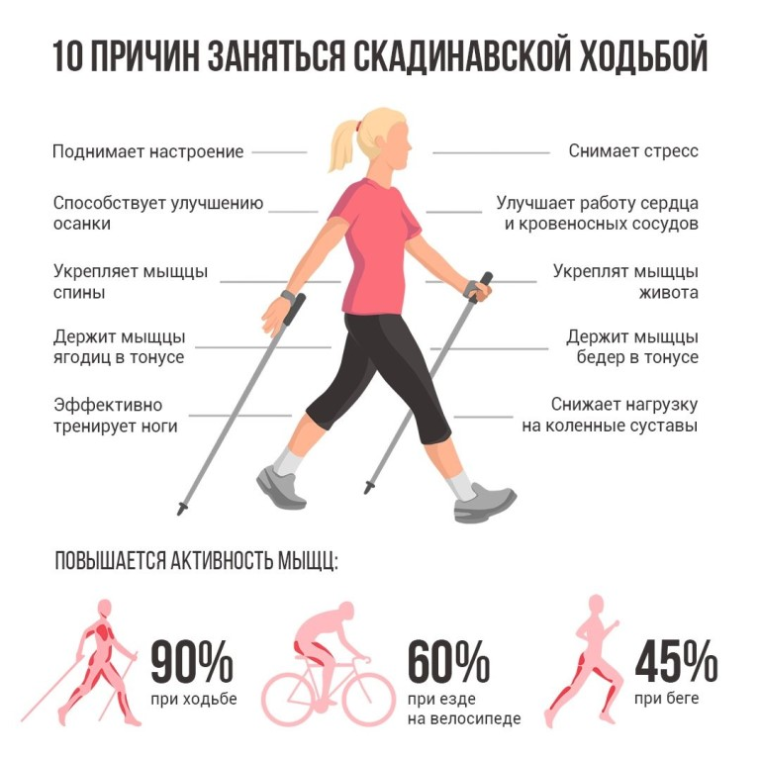
.

Slide 13
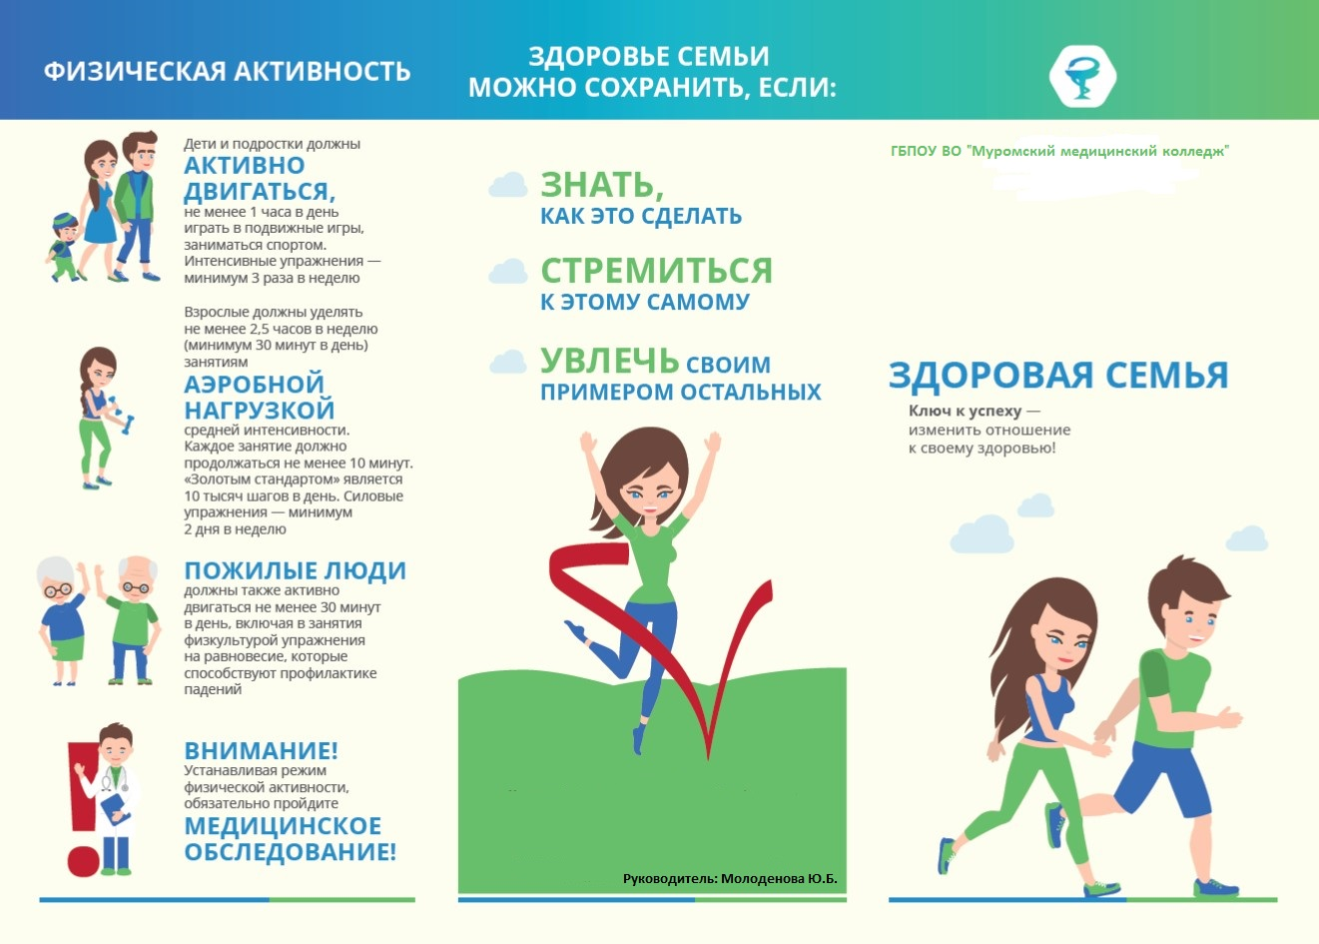
.

Slide 14
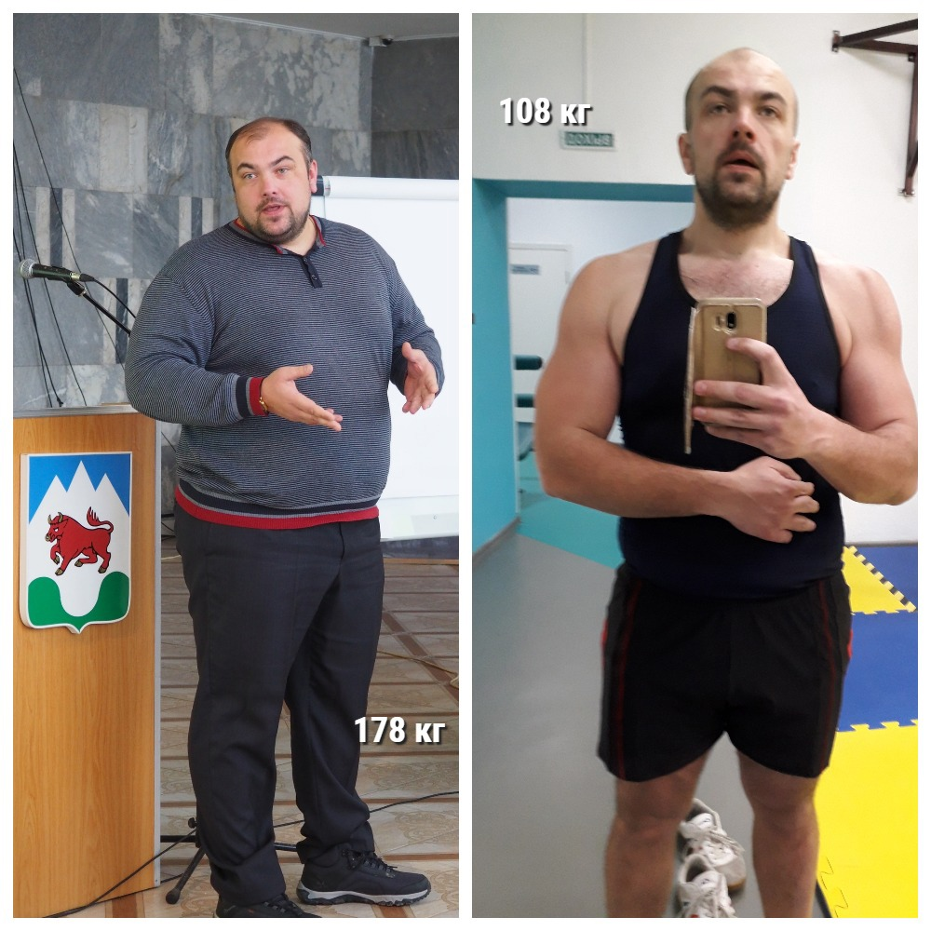
Нельзя вернуться в прошлое и изменить свой старт, но можно стартовать сейчас и изменить свой финиш.

